Slide 1
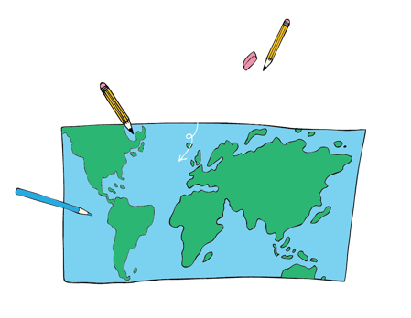
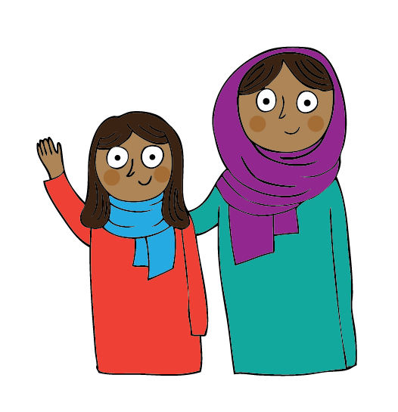
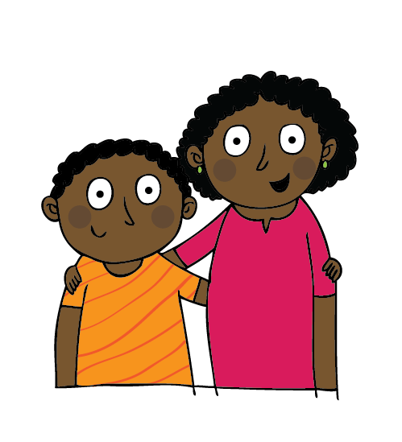


WORLD WATCH LIST
QUIZ

Slide 2
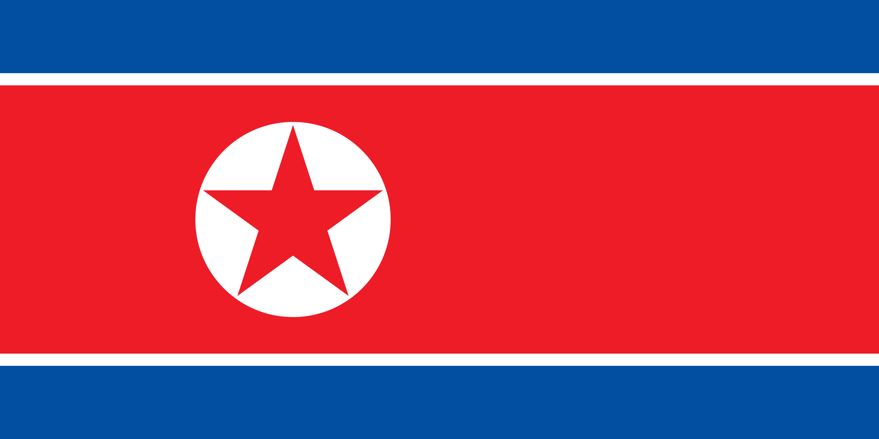
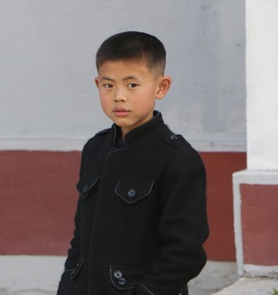

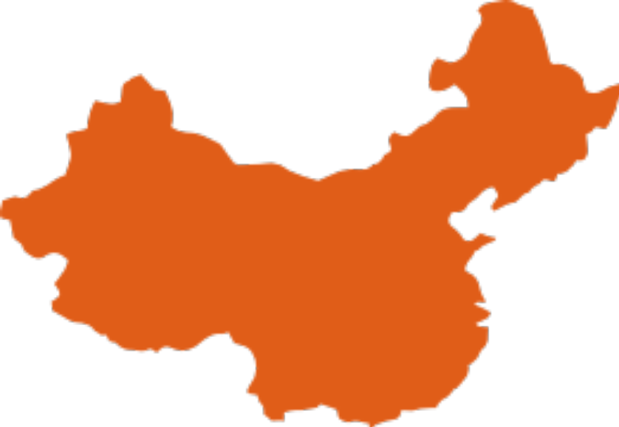

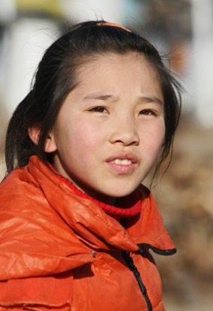
1. Hvilket land er dette?
2. Hvilket land er dette?
SPENNENDE FAKTA
I dette landet blir lederen og familien tilbedt som guder.
SPENNENDE FAKTA
Dette landet grenser til 16 andre land!

Slide 3
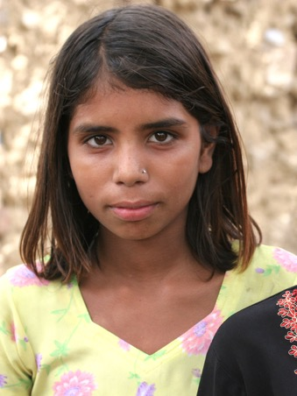

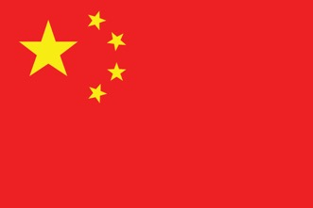

3. Hvilket land er dette?
2. Hvilket land er dette?
SPENNENDE FAKTA
Dette landet grenser til 16 andre land!
SPENNENDE FAKTA
Dette landet har den nest største befolkningeni verden.

Slide 4
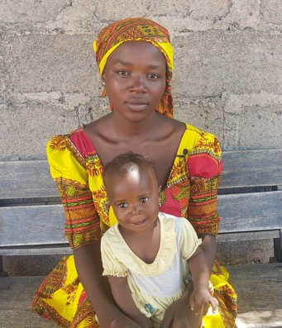

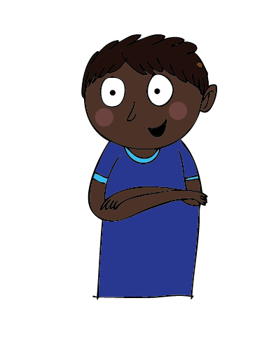
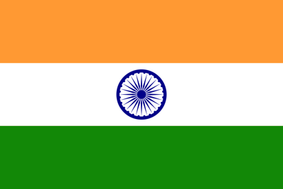
3. Hvilket land er dette?
SPENNENDE FAKTA
I dette landet er det flest kristne som opplever vold på grunn av sin tro.
SPENNENDE FAKTA
Dette landet har den nest største befolkningen
i verden.

Slide 5
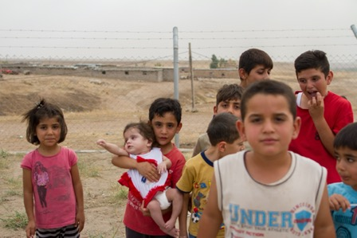

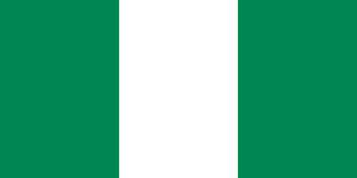
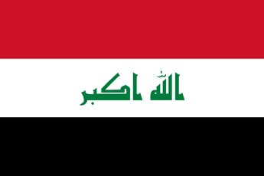
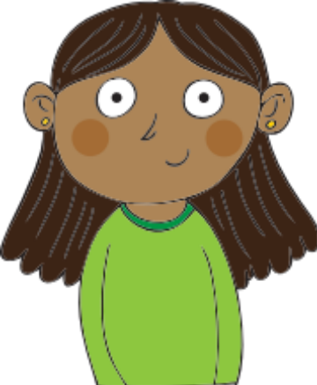
4. Hvilket land er dette?
SPENNENDE FAKTA
1,25 millioner kristne har flyktet fra dette landet de siste 20 årene.
SPENNENDE FAKTA
I dette landet er det flest kristne som opplever vold på grunn av sin tro.

Slide 6


5. Hvilket land er dette?
SPENNENDE FAKTA
Etter Egypt er dette det afrikanske
landet med flest arkeologiske funn.
SPENNENDE FAKTA
1,25 millioner kristne har flyktet fra dette landet de siste 20 årene.

Slide 7
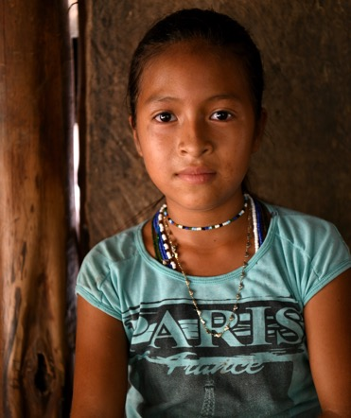

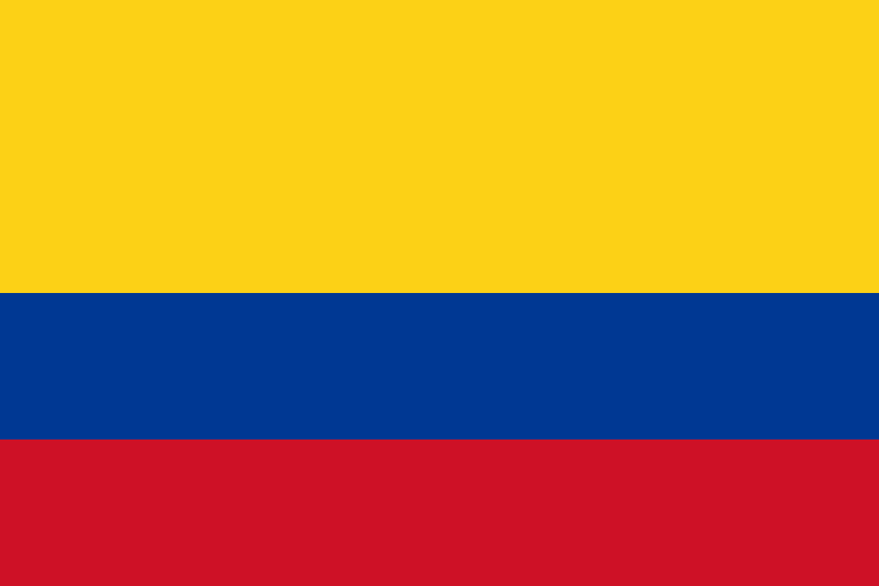
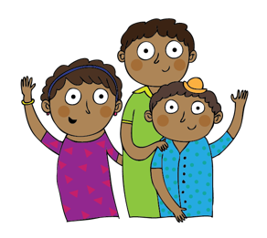
6. Hvilket land er dette?
SPENNENDE FAKTA
Etter Egypt er dette det afrikanske
landet med flest arkeologiske funn.
SPENNENDE FAKTA
Dette landet har fått navnet etter en kjent italiensk
oppdagelsesreisende.

Slide 8
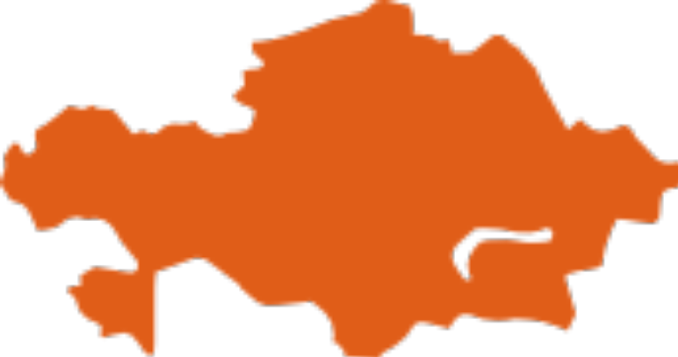
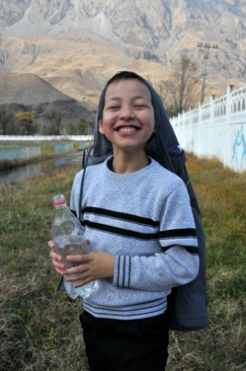
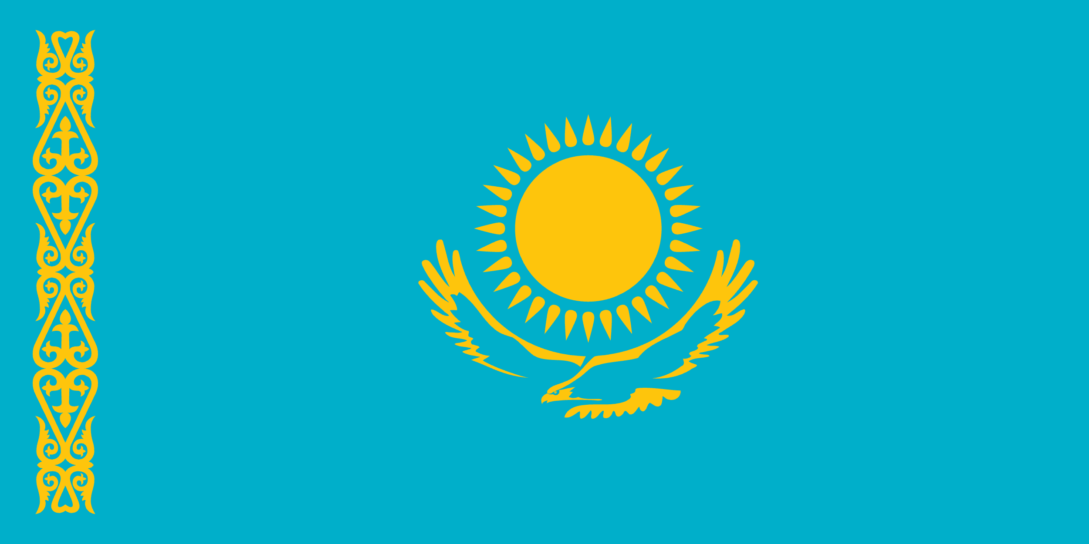
7. Hvilket land er dette?
SPENNENDE FAKTA
Dette er det største landet uten kystlinje, som heller ikke grenser til noe annet land som
har kyst.
SPENNENDE FAKTA
Dette landet har fått navnet etter en kjent italiensk
oppdagelsesreisende.

Slide 9
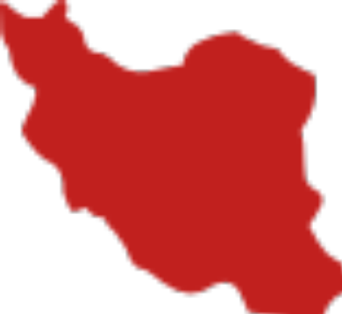
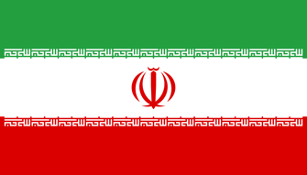
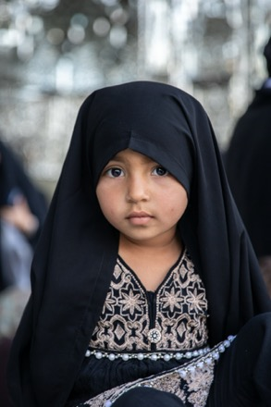
8. Hvilket land er dette?
SPENNENDE FAKTA
Dette er det største landet uten kystlinje, som heller ikke grenser til noe annet land som
har kyst.
SPENNENDE FAKTA
Dette landet ble
tidligere kalt Persia.

Slide 10
9. Hvilket land er dette?
SPENNENDE FAKTA
Dette landet ble
tidligere kalt Persia.

Slide 11
FASIT:
NORD-KOREA
KINA
INDIA
NIGERIA
IRAK
ERITREA
COLOMBIA
KASAKHSTAN
IRAN

Slide 12
OPENDOORS.NO

